Slide 1
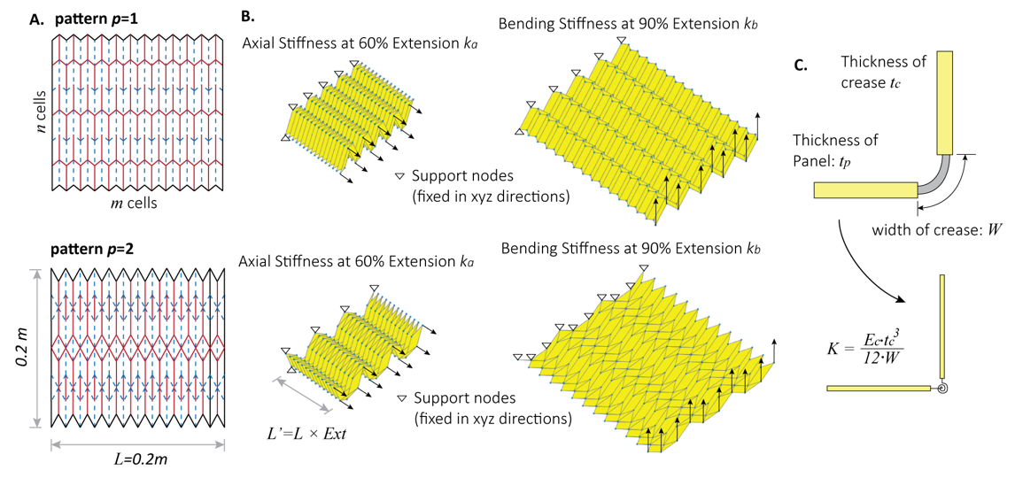
Bump单胞折纸数据集介绍
OrigamiNet 模型训练 · 组会汇报
什么是Bump单胞
一种周期性折纸单胞（unit cell）结构
通过折叠薄片材料形成凸起几何构型
具有可编程的力学变形特性
通过有限元仿真生成顶点坐标数据
数据集概览
总样本：24,266 条
Train / Val / Test = 15,529 / 3,883 / 4,854
输入：16 个几何与压缩参数
输出：289 个顶点的 (x, y) 坐标
选择原因：结构简单但力学行为丰富，
适合作为ML预测折纸变形的基准数据集
▲ 折纸结构示意：面板（蓝色）、折痕（黄色）、加载条件与几何参数
1 / 4

Slide 2
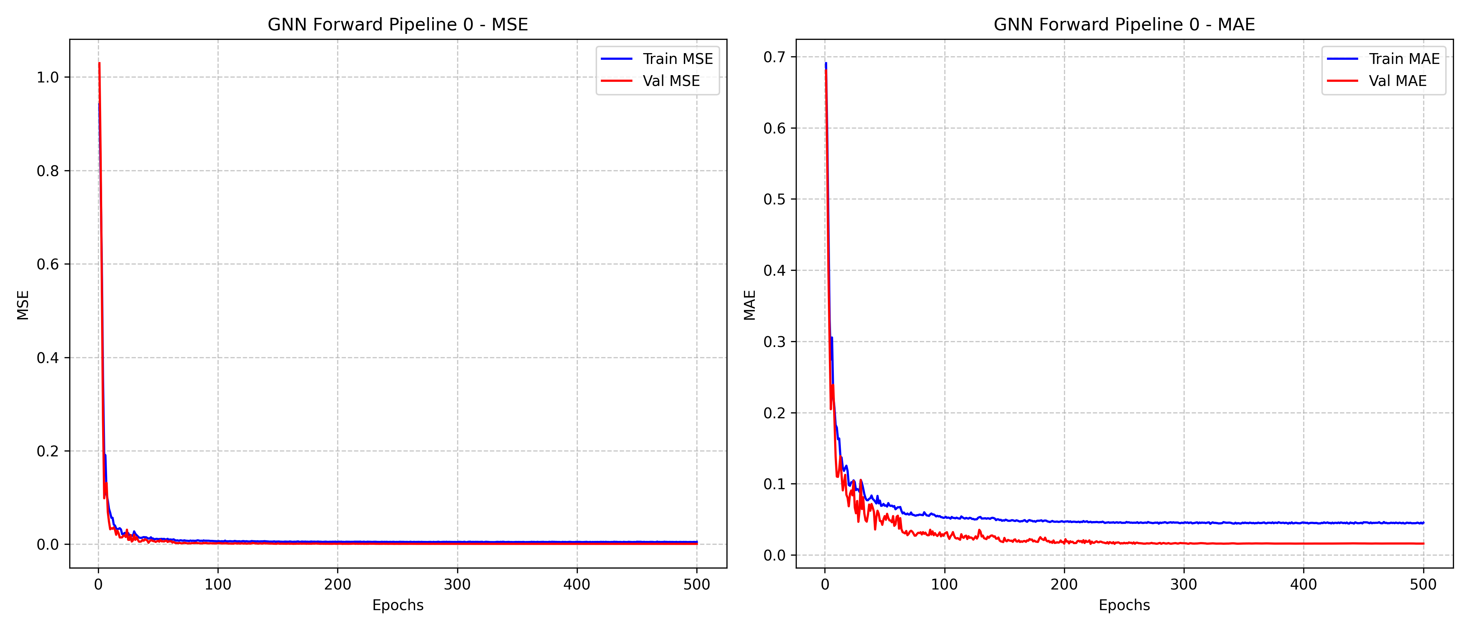
模型训练配置与测试集评估
训练配置
测试集评估
网络架构
OrigamiNet
测试组 | mAPE | R²
00-36 | 0.88% | 0.9984
18-18 | 0.78% | 0.9987
36-00 | 2.19% | 0.9930
输入 / 输出
16 参数 → 289 预测值
优化器
Adam
学习率
lr=1e-4, wd=1e-5
LR 调度
Cosine + StepLR
损失函数
MSELoss
Max APE
Epochs
2000
00-36
16.39%
Batch Size
64
18-18
11.69%
36-00
19.56%
关键发现
指标说明
• 训练范围内 R² > 0.998 • 极端压缩外推能力有限
mAPE: 平均绝对百分比误差 Max APE: 最大绝对百分比误差 R²: 决定系数（越接近1越好） 00-36: 全压缩范围 18-18: 训练分布范围 36-00: 极端压缩
▲ 训练 Loss / MAE 曲线（Train vs Validation）
2 / 4

Slide 3
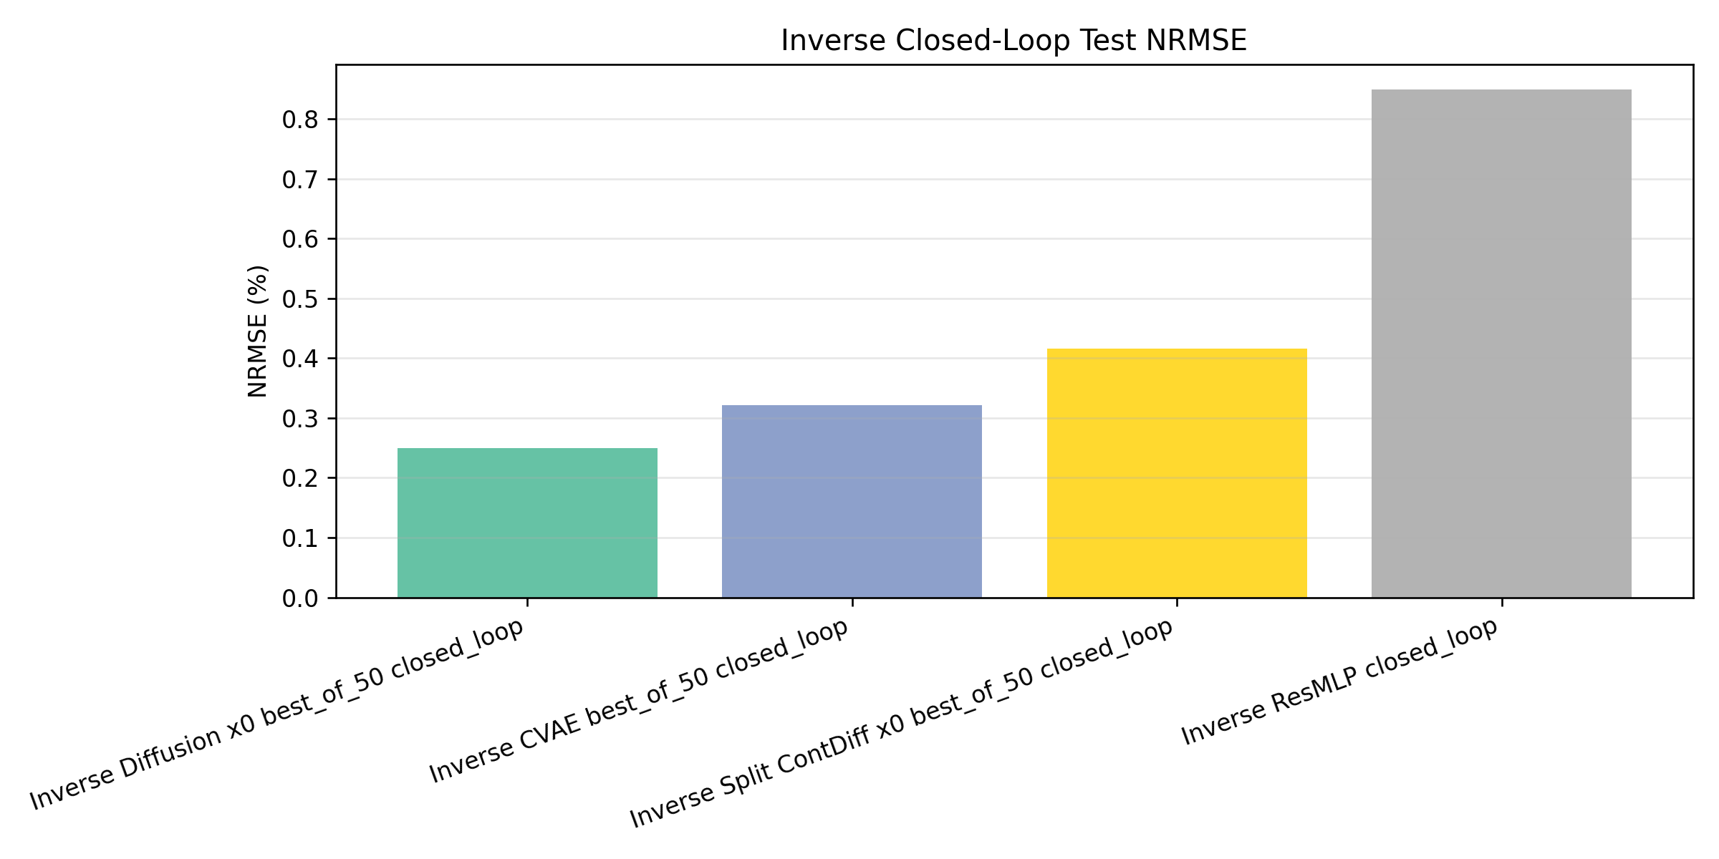
模型分析与参数敏感性
3D网格可视化
最大APE误差定位
回归 vs 分类对比
预测 vs 真实网格叠加
颜色映射误差大小
大部分区域误差很小，边缘集中
289个顶点逐一比对
通过边长组合定位误差来源
36-00组: trim_num=3时Max APE
回归（MSE Loss）：训练更稳定，更优
分类（SoftCrossEntropy）：对比验证
回归方案整体精度更高
参数敏感性分析（trim_num）
trim_num | mAPE | Max APE | 说明
0 | 2.16% | 33.65% | 未裁剪，含边缘极端值
1 | 1.92% | 28.47% | 轻微裁剪
2 | 1.85% | 24.13% | 中等裁剪
3 | 1.81% | 21.92% | 适当裁剪，精度最优
4 | 1.83% | 22.05% | 过度裁剪，信息损失
5 | 1.90% | 23.68% | 过度裁剪，精度回落
▲ 逆向模型 NRMSE 对比（Train / Validation / Test）
3 / 4

Slide 4
总结与展望
主要结论
1. OrigamiNet在Bump折纸数据集上表现优异，全压缩范围R²达0.9984，mAPE<1%
2. 模型在训练分布范围内精度很高（18-18组 mAPE=0.78%），但极端压缩条件下外推能力有限
3. MSE回归方案优于SoftCrossEntropy分类方案，训练更稳定且收敛更快
4. 适当的输入参数裁剪（trim_num=3）可有效提升预测精度，但过度裁剪会导致信息损失
未来工作
1. 扩展至更多折纸单胞类型（Miura、TMP等），验证模型的跨结构泛化能力
2. 探索Compress Model在不同压缩率下的表现，提升极端条件下的预测精度
3. 优化模型在极端条件下的泛化能力，引入数据增强或迁移学习策略
4 / 4

